Slide 1
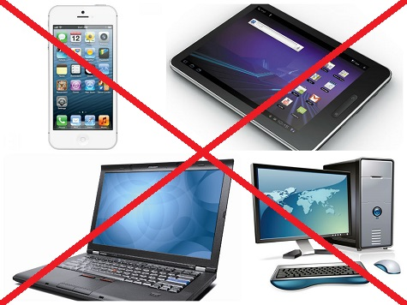
Международный день БЕЗ интернета
Подготовила: учитель информатики Украинцева С.В.

Slide 2
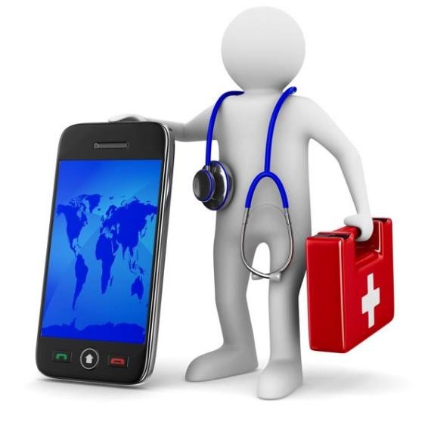
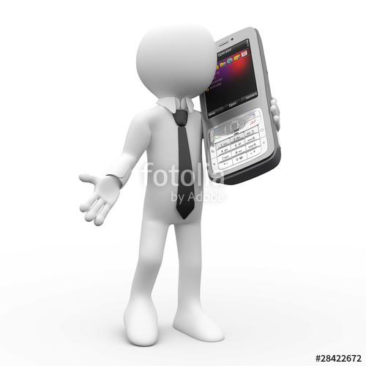
Средства коммуникации – неотъемлемая часть жизни человека. Они позволяют экономить время, ускоряют деловую активность.

Slide 3
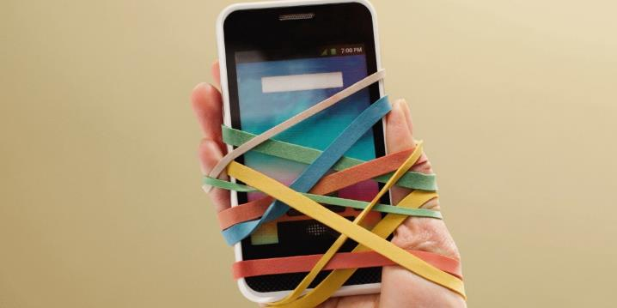
Интернет стал одним из самых популярных источников информации, инструментов общения и развлечения.
У некоторых людей от Всемирной паутины возникла зависимость. Для борьбы с последней и виртуализацией жизни создан международный праздник.

Slide 4
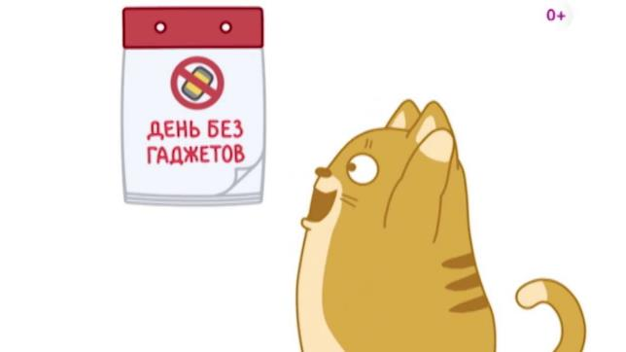
Когда проходит
Международный день без интернета отмечается ежегодно в последнее воскресенье января. В 2023 году он выпадает на 29 января.

Slide 5
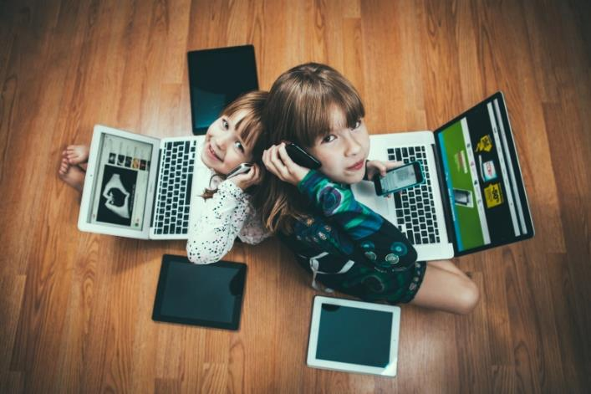
Немного интересных фактов:
Дата регистрации первого отечественного домена -1994 год
Приблизительное число зависимых пользователей -10%
Появление термина “киберзависимости” - 1995 год

Slide 6
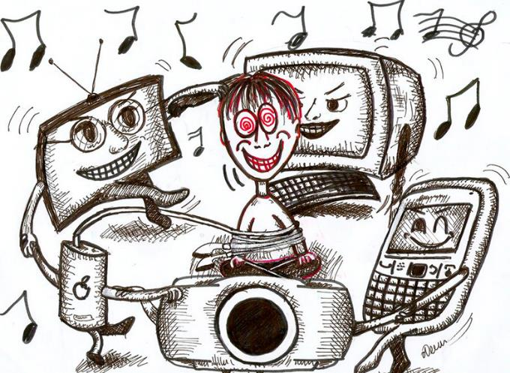
Немного интересных фактов:
Открытие первого анонимного центра поддержки 1995 год
Создание исследовательского центра по проблемам интернет-зависимости - 1998 год
Основание первой лечебницы для зависимых пользователей - 2009 год

Slide 7
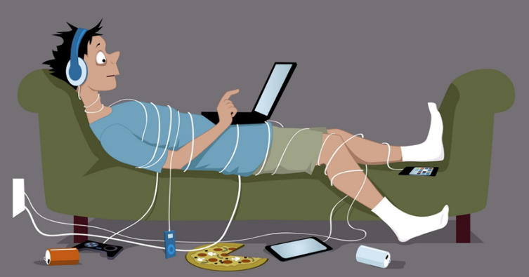
«Два дня без гаджетов прожить можно и не так сложно, а я жил с гаджетами и буду…»
Зависимый от гаджетов человек никогда этого не признает.
Для многих современных людей телефон стал, как часть тела, и отказ от него будет восприниматься болезненно. Это уже психологическая зависимость от гаджета.
Номофоб (номофобия — боязнь остаться без телефона)!

Slide 8
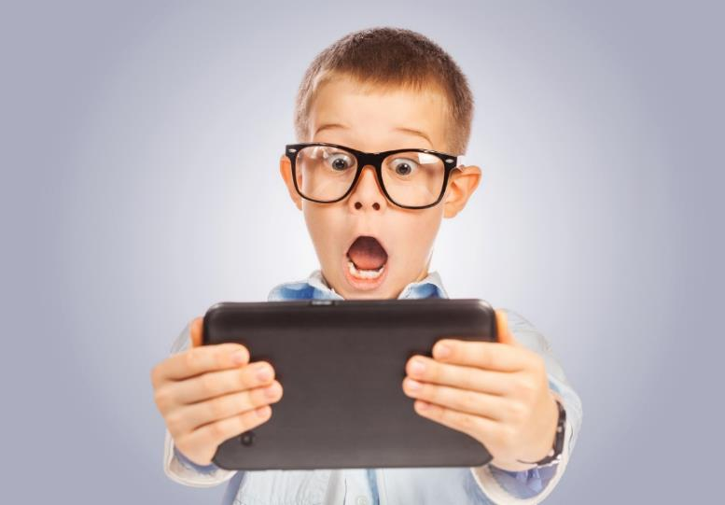
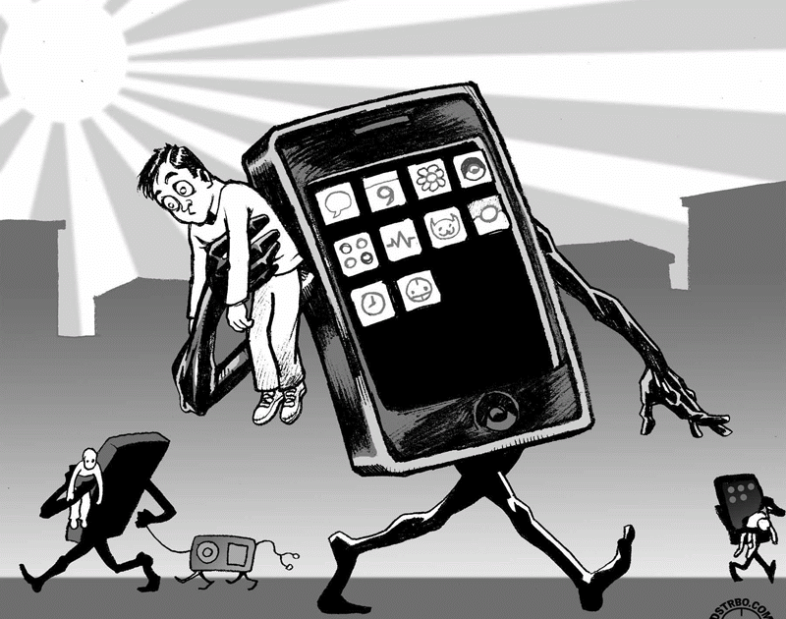
Как провести день без гаджетов ?

Slide 9
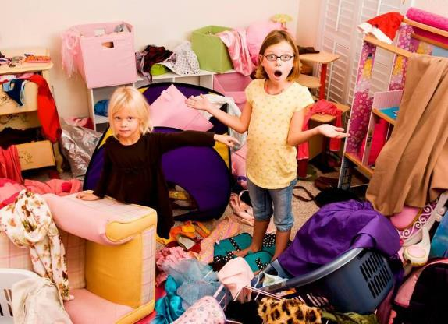
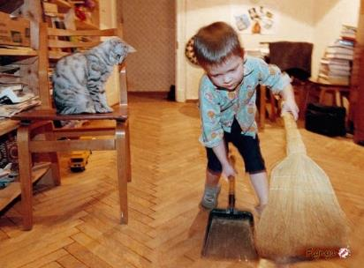
Придумай программу на день
выброси лишний хлам, постирай вещи и наведи порядок в шкафу…

Slide 10
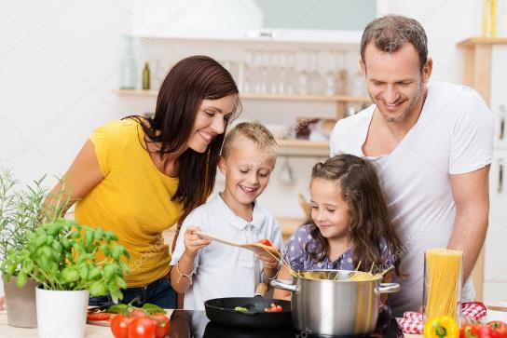
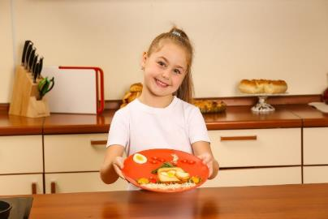
Придумай программу на день
приготовь стратегический запас еды на следующую неделю…

Slide 11
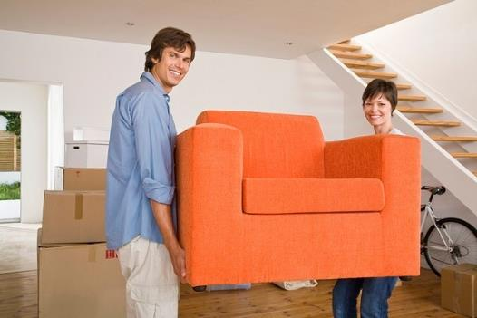
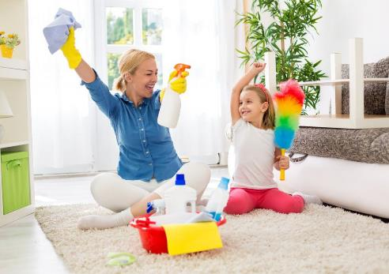
Придумай программу на день
сделай перестановку в комнате …

Slide 12
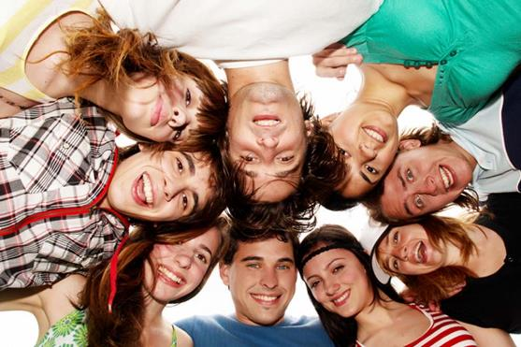
Придумай программу на день
встреться с друзьями или отправься в гости к родственникам…

Slide 13
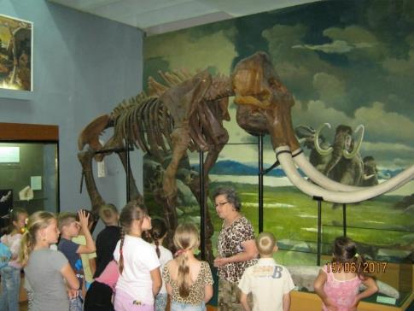
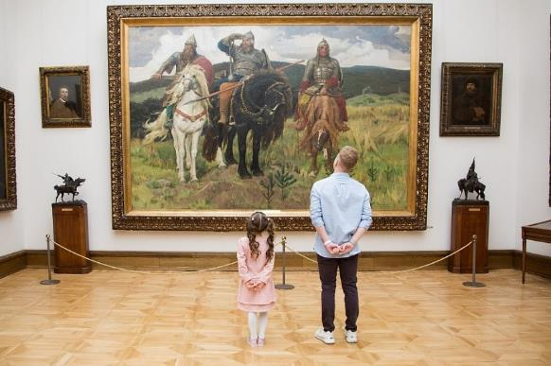
Придумай программу на день
почитай книгу,
сходи в музей, театр, кафе

Slide 14
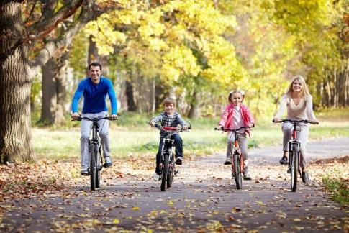
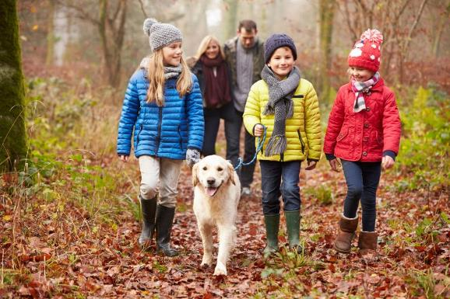
Придумай программу на день
погуляй в парке, покатайся на лыжах

Slide 15
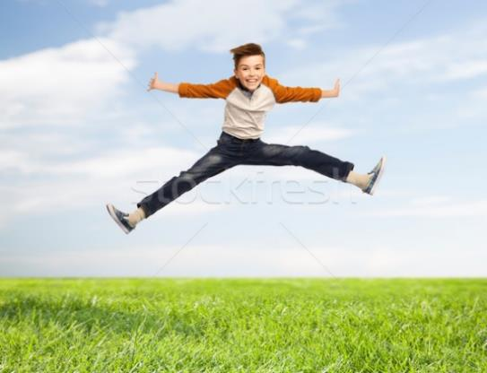
Только подумай…
В мире офлайн гораздо больше свободного времени, чем можно представить

